Slide 1
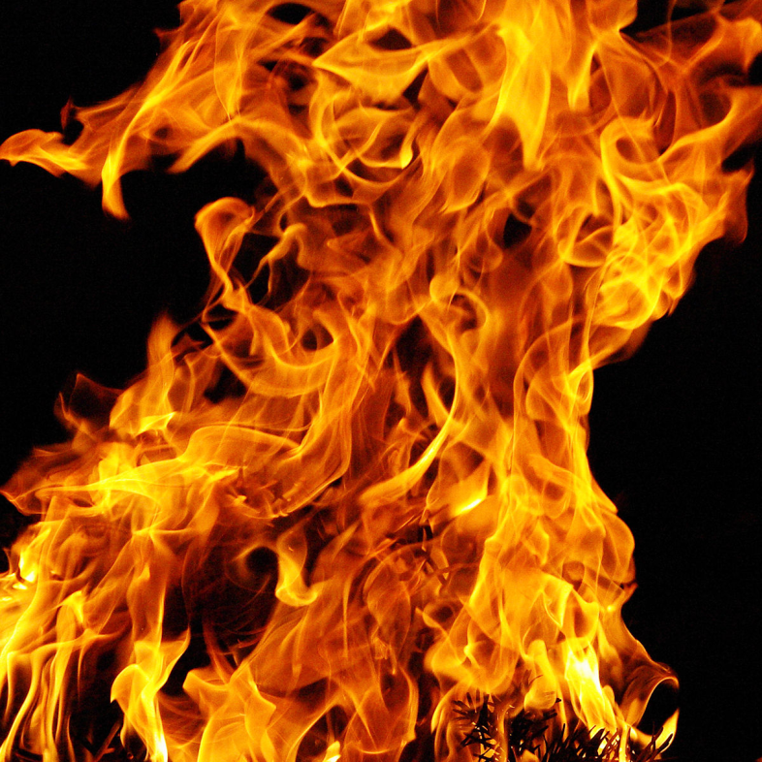
Fuego | Supervivencia
| Integrantes:
Jhon Alejandro Bedoya Blandón
Stevan Loaiza Franco
Juan Sebastián Gil Peña
| Área:
Física
| Docente:
Alejandra Lopez
| Grado:
11ª
| Colegio:
Institución Educativa Combia

Slide 2
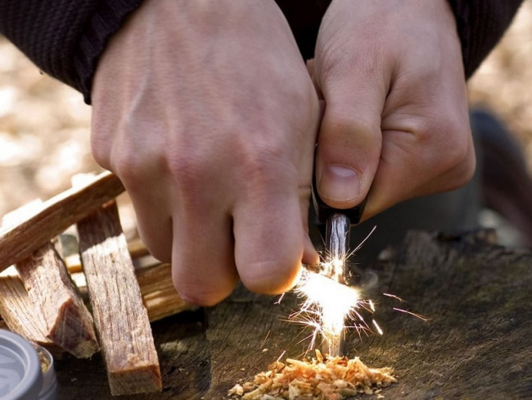
¿Cómo se crea el fuego?
El fuego se produce siempre que haya un material combustible, en presencia de oxígeno a una temperatura extremadamente alta, se convierte en gas. Las llamas son el indicador visual del gas calentado
¿Qué es el fuego en física?
Es una reacción química entre un combustible y un comburente con desprendimiento de energía en forma de luz y calor.

Slide 3
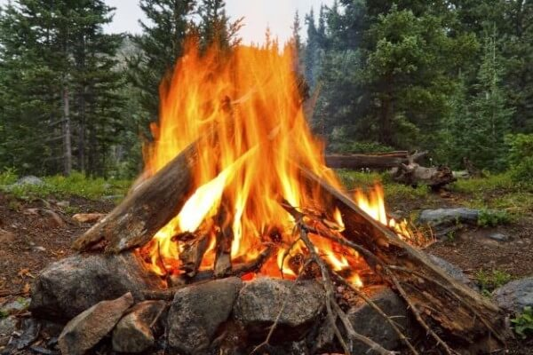
¿Para que sirve el fuego en la Supervivencia?
Con fuego podemos cocinar, hervir agua (eliminando muchos microorganismos patógenos), derretir nieve, calentarnos, evitar que se acerquen animales, etc. Todo ello es vital para la supervivencia en caso de perdernos o sufrir algún contratiempo.

Slide 4
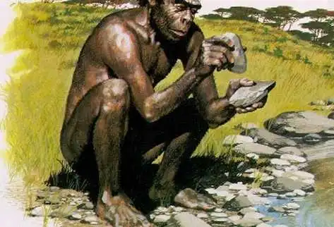
¿Cuál fue el primer método de creación de fuego?
Nuestros antepasados obtenían el fuego, básicamente, mediante dos sistemas :
Por fricción , frotando una madera con forma de varilla de aproximadamente un centímetro de diámetro con otra aplanada y agujereada; o bien, por percusión , al golpear con pericia dos piedras hasta que saltase una chispa.

Slide 5
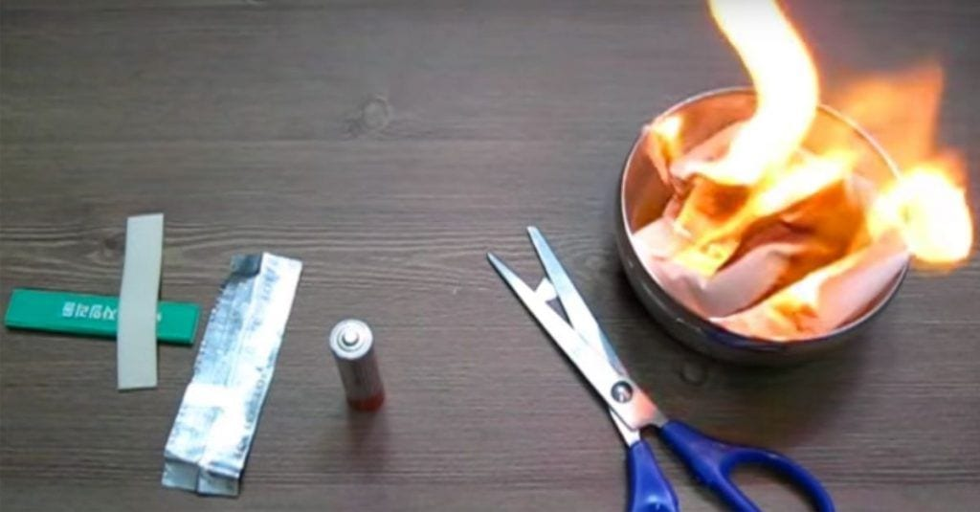
Materiales y su Función
1) Dos pilas cualquiera con el mismo tamaño
2) Aluminio
3) Algodón
| Algodón:
El algodón permite que se encienda para así producir el fuego
| Pilas:
Esto es debido a un fenómeno que se conoce como la ley de Joule, que consiste en que, cuando la electricidad pasa por el alambre, este se calienta a tanta temperatura que hace que la cerilla se encienda.
| Aluminio:
El aluminio permite extraer la carga de la pila para hacer producir el fuego

Slide 6
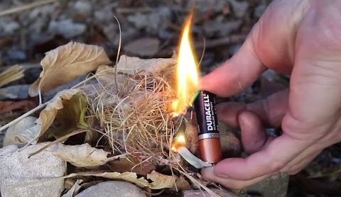
Proceso de realizar Fuego
Nuestro experimento de la creación del fuego está basado en una pila puede ser cualquiera un poquito de algodón y aluminio el proceso que debes pasar para crear fuego es: cortas dos pedazos de aluminio en forma de triangulo los conectas con las pilas positivó y negativo lo que genera una carga o chispa que hace que se prenda el algodón este es el proceso para sobrevivir ante un caso de supervivencia.

Slide 7
Muchas Gracias…
| Pagina web:
Supervivencia | Oficial (alejobedoya22.github.io)
Física | Supervivencia (alejobedoya22.github.io)

